Slide 1
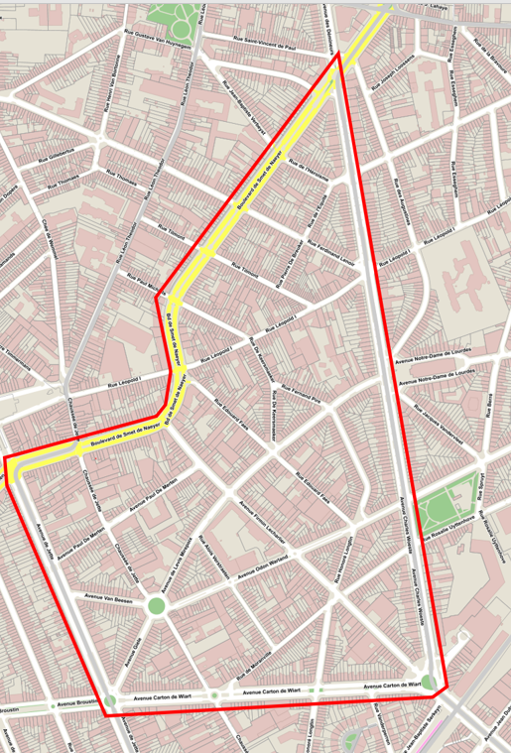

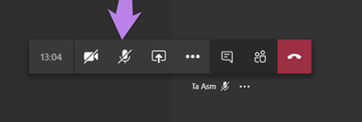

Verkeersplan voor de wijk Lecharlier
Plan de circulation quartier Lecharlier
Merci de garder votre micro fermé
Houd uw microfoon dicht alstublieft

Slide 2


Si vous avez des questions, merci de cliquer sur la main. Nous y répondrons après la présentation.
Vous pouvez également poser vos questions via le chat
Als u vragen heeft, klik dan op de hand. We zullen ze na de presentatie beantwoorden.
U kunt uw vragen ook via chat stellen

Slide 3
Fin d’un parcours participatif
Einde van een participatieve parcours
2 mars maart 2020
06 octobre oktober 2020
03 mars maart 2021
25 janvier januari 2022
Récolte des données des habitants
-
Verzamelen van gegevens van de bewoners
Travailler sur des scénarios
-
Werken aan scenario's
Travailler sur les aménagements
-
Werken aan infrastructuur
Présentation du plan de circulation définitif
-
Presentatie van het definitieve verkeersplan
Notes:
Fin du parcours participatif commencer il y a 2 ans.
Bref résumé de la méthodologie utilisée

Slide 4
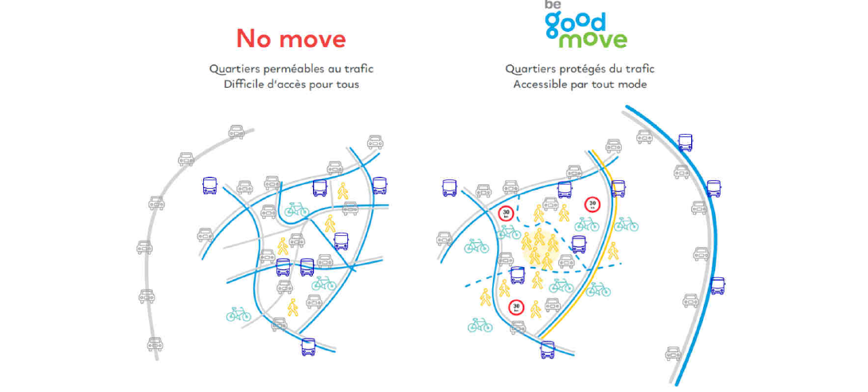
Vers un meilleur cadre de vie
Naar een betere leefomgeving
Notes:
Ce plan que nous allons vous présenter fait partie de la philosophie d’un Plan Régional de Mobilité Good Move qui vise à réduire la pression automobile dans les quartiers en faisant en sorte de garder la circulation de transit sur les grands axes prévus à cet effet et pas en passant par des raccourcis qui traversent de petits rues calmes.

Slide 5
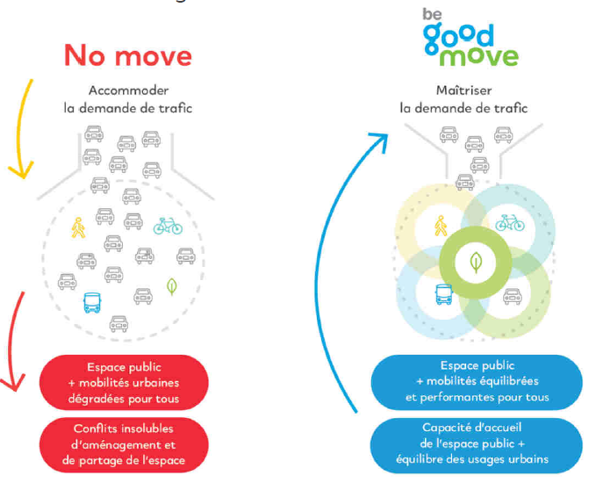

Slide 6
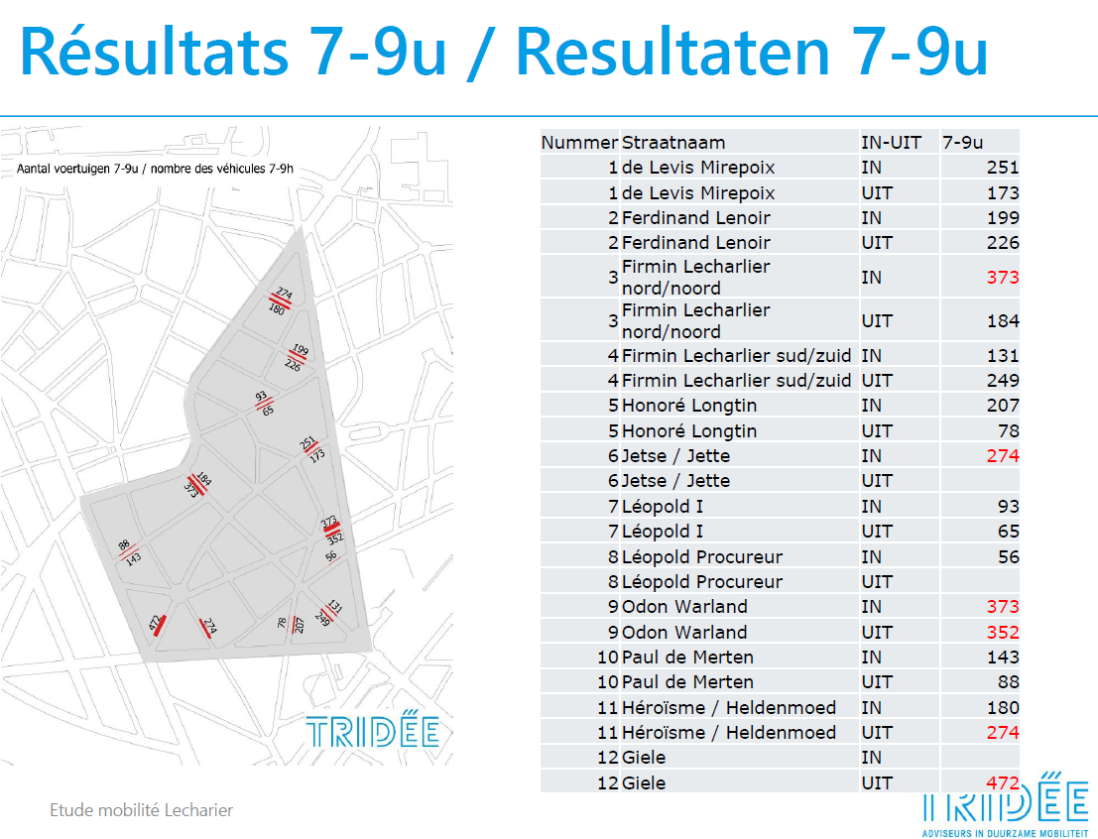
Notes:
Pour déterminer ou passent ce trafic de transit, nous avons utilisé plusieurs techniques dont des comptages voitures à différents endroits stratégiques.

Slide 7
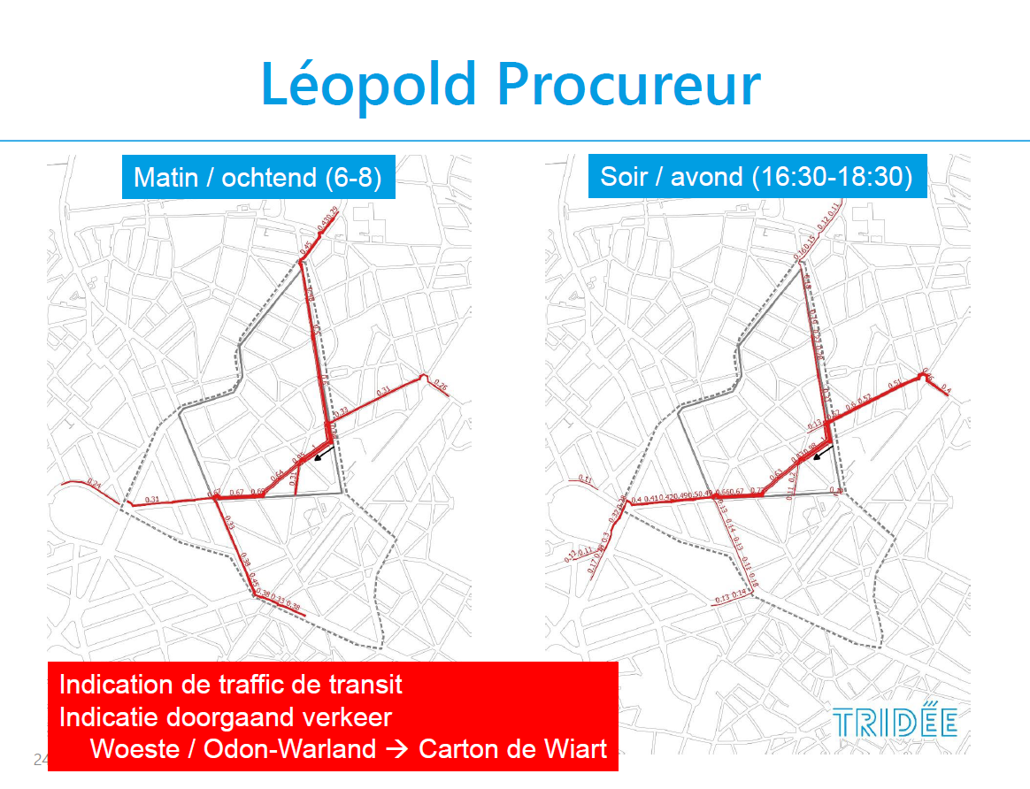
Notes:
Mais nous avons aussi utilisé les données du floating car data, Qu’est que c’est?
C’est les données des GSM et des GPS qui nous indiquent les flux, c’est-à-dire d’où viennent les gens qui traversent le quartier et ou ils partent.

Slide 8
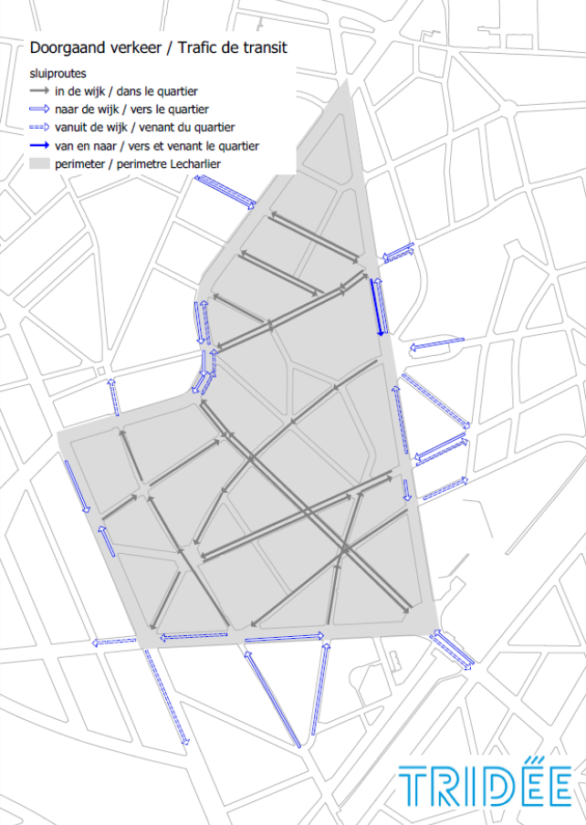
Notes:
Donc avec les comptages, le floating car date, nous avons pu déterminer les itinéraires de transit sur cette carte.
Comme vous pouvez le constater, le quartier est finalement traversée par pas mal d’itinéraire.

Slide 9
Objectif du plan de circulation
Doel van het verkeersplan
Réduire la pression de trafic motorisé dans le quartier
De druk van het gemotoriseerde verkeer in het gebied verminderen
Apaiser le quartier pour rendre la marche et le vélo sûr et confortable pour tous
De wijk rustig maken om wandelen en fietsen veilig en comfortabel te maken voor iedereen
Maintenir l’accès local en voiture et marchandises à tout endroit
Handhaving van de lokale toegang voor auto's en goederen op alle locaties
Réaliser des espaces publics plus conviviaux
Openbare ruimten gebruiksvriendelijker maken
Améliorer la qualité de l’air
Verbetering van de luchtkwaliteit

Slide 10
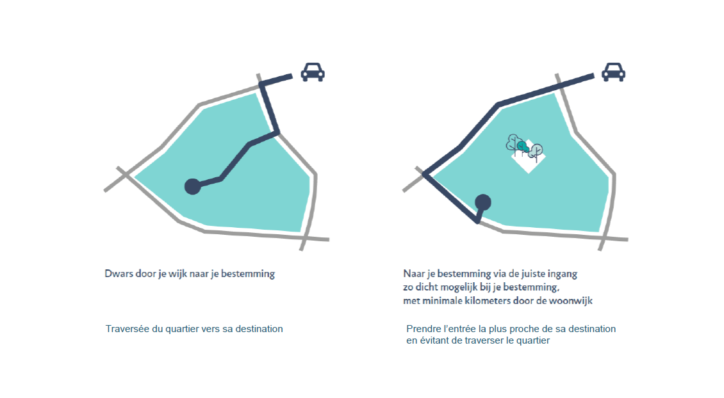
Accessibilité motorisée adaptée
Aangepaste gemotoriseerde toegang

Slide 11
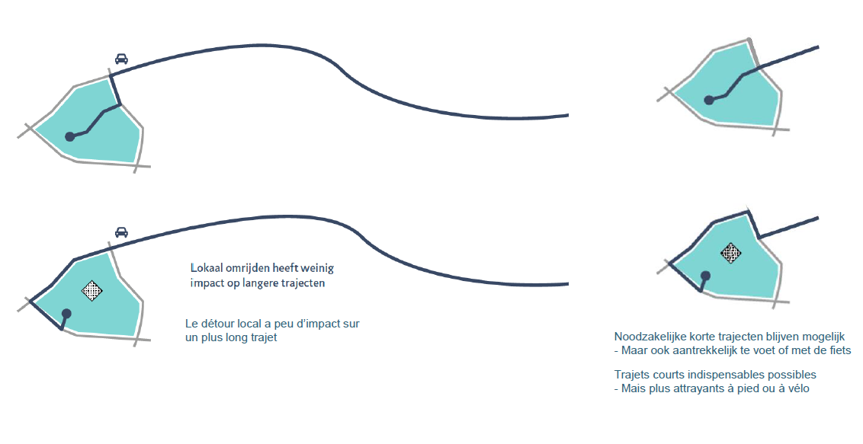

Slide 12
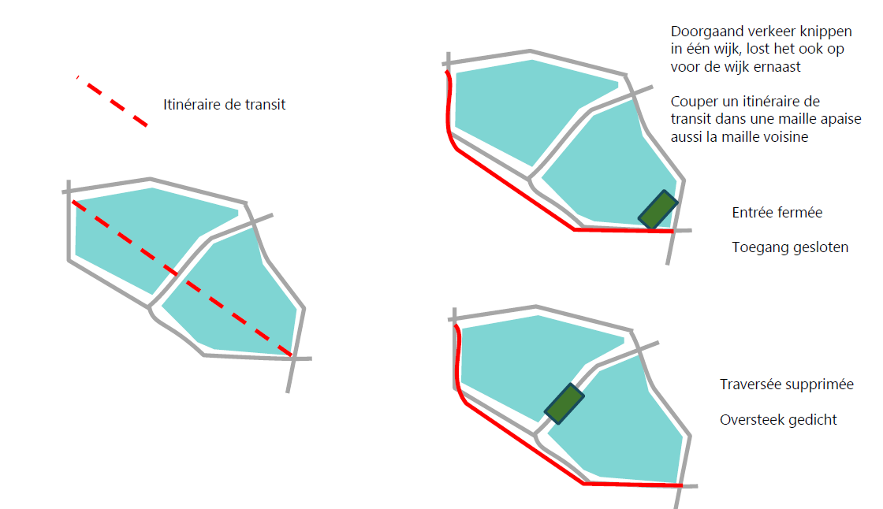

Slide 13
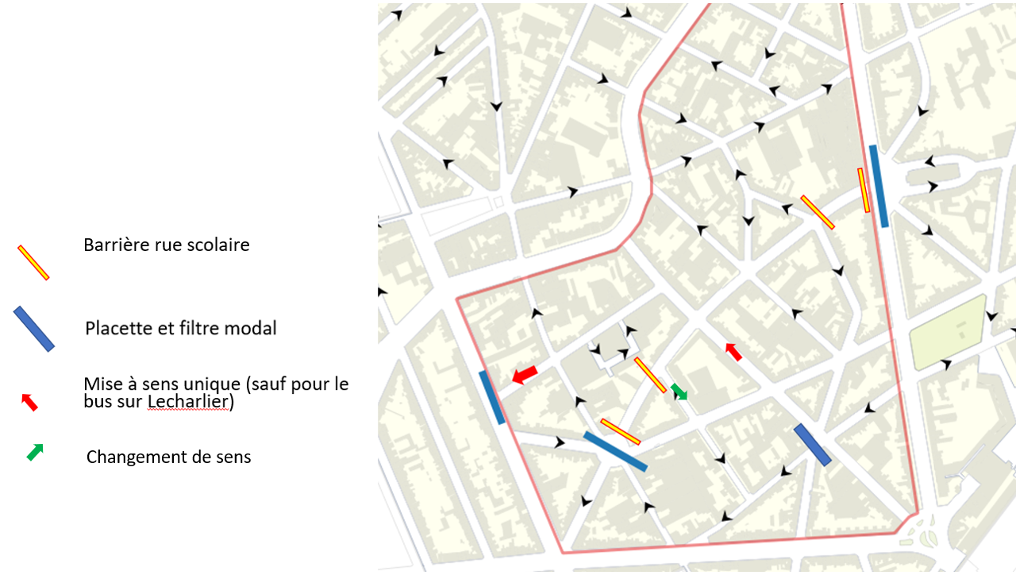
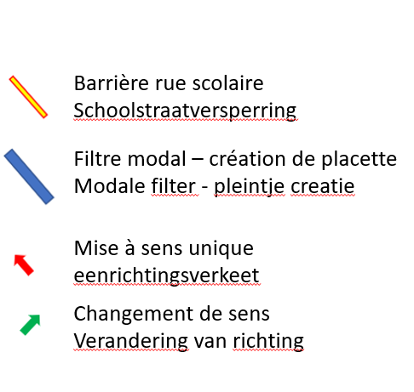
Creatie pleintje
Éénrichtingsverkeer

Slide 14
Placette et filtre modal
Pleintje en modale filter

Slide 15
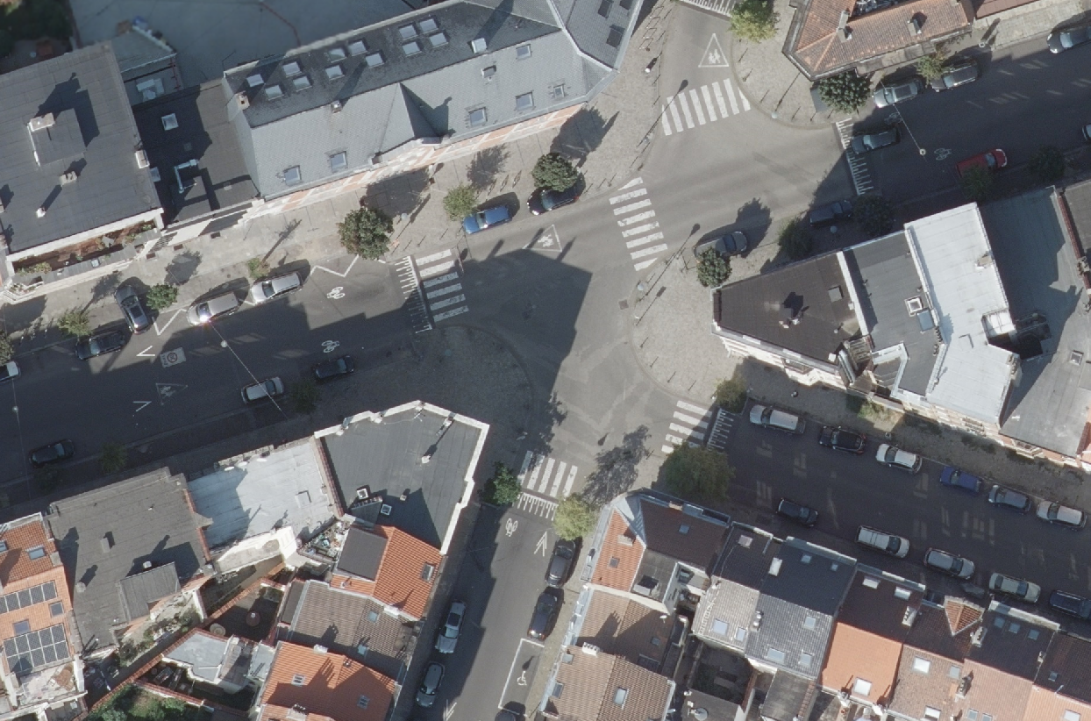

Slide 16
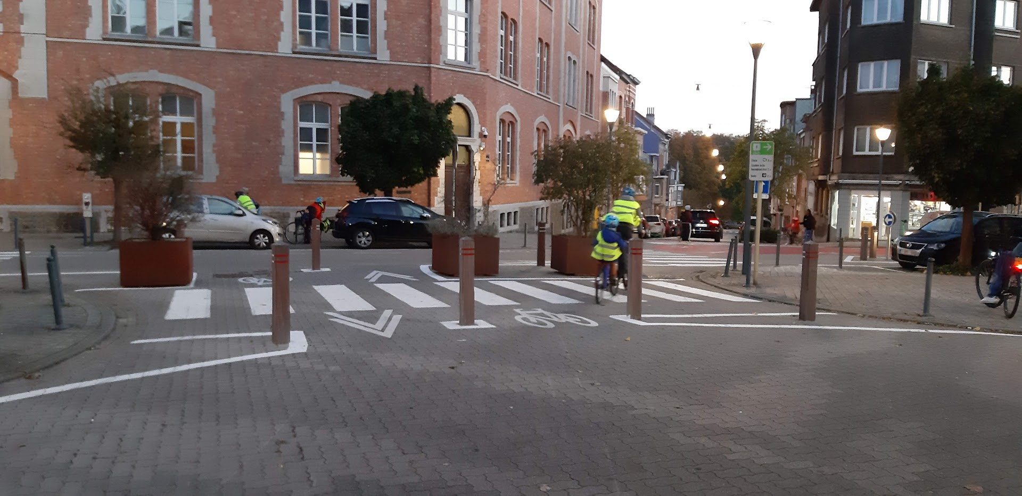

Slide 17
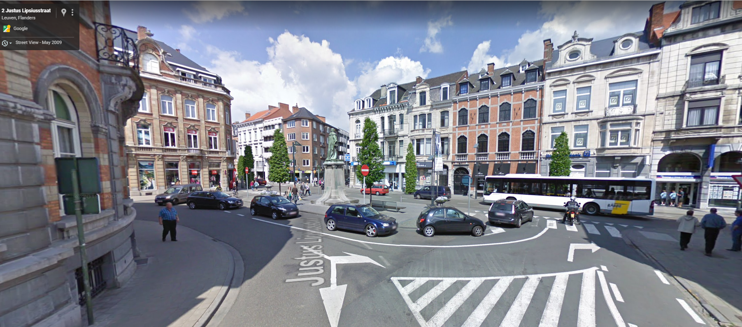

Slide 18
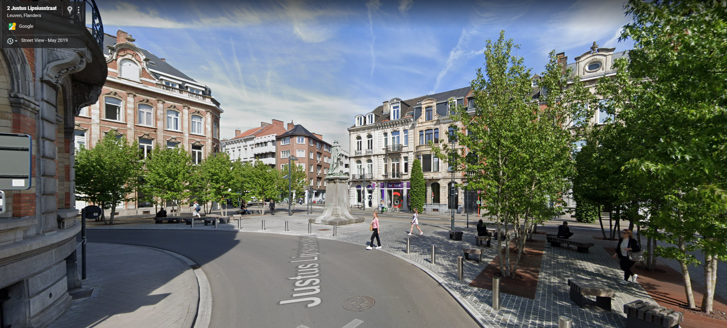

Slide 19
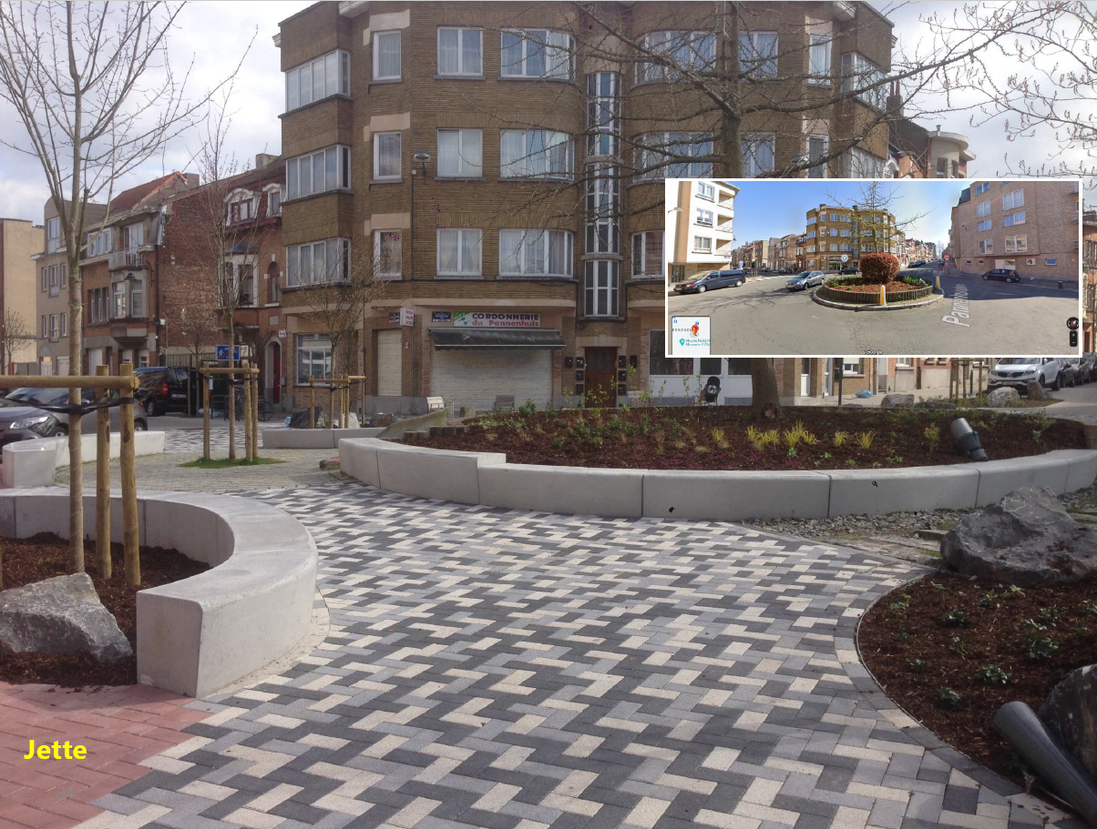

Slide 20
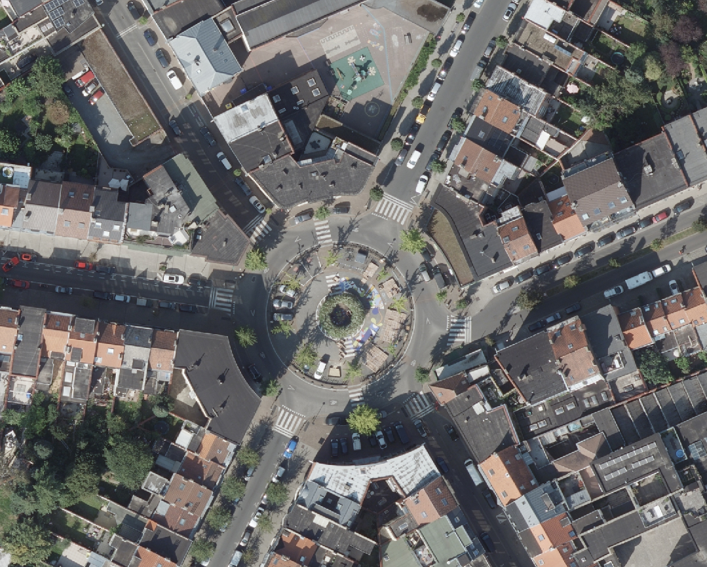
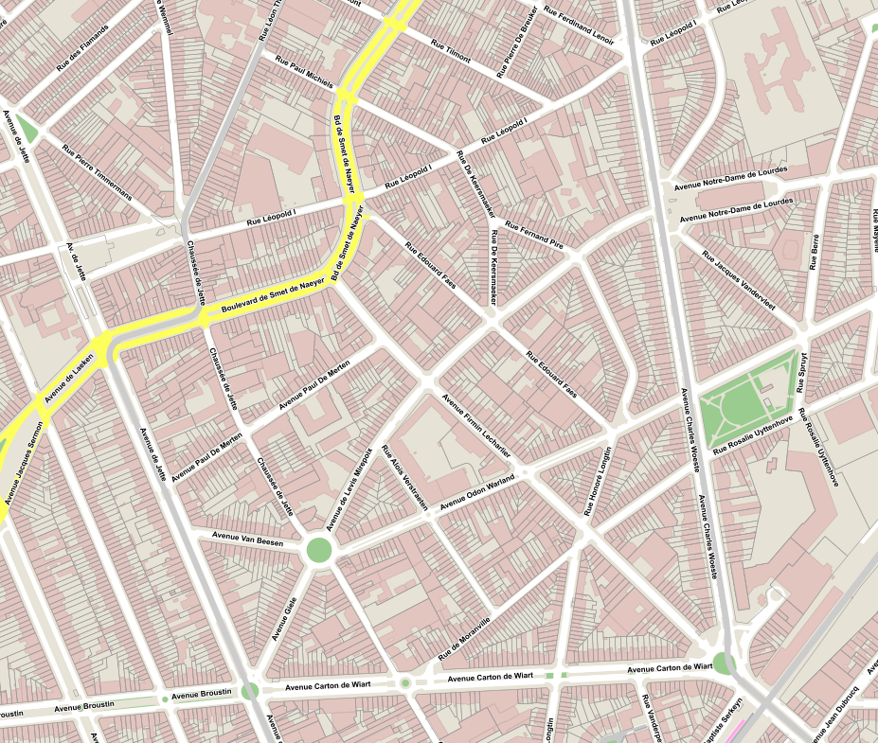
Square Amnesty International

Slide 21
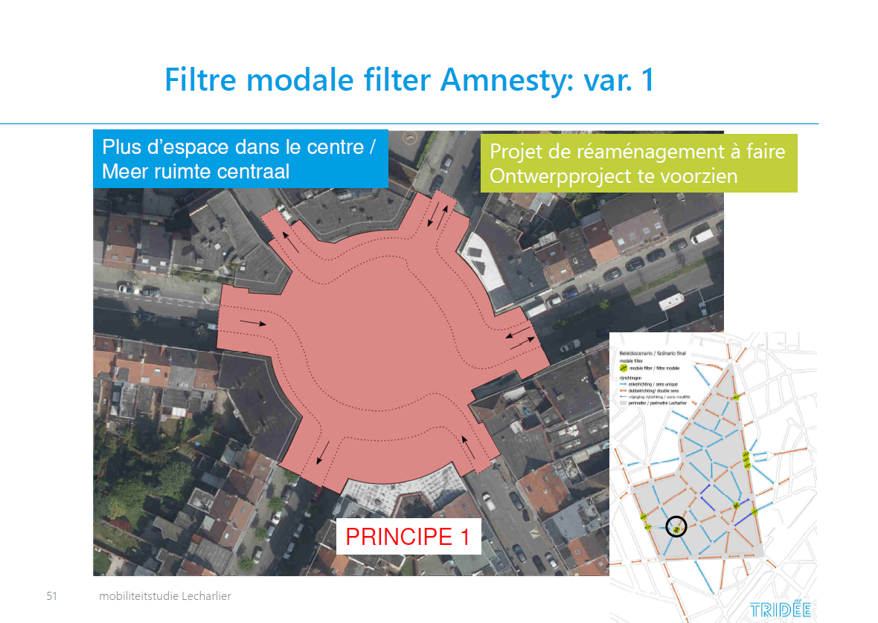

Slide 22
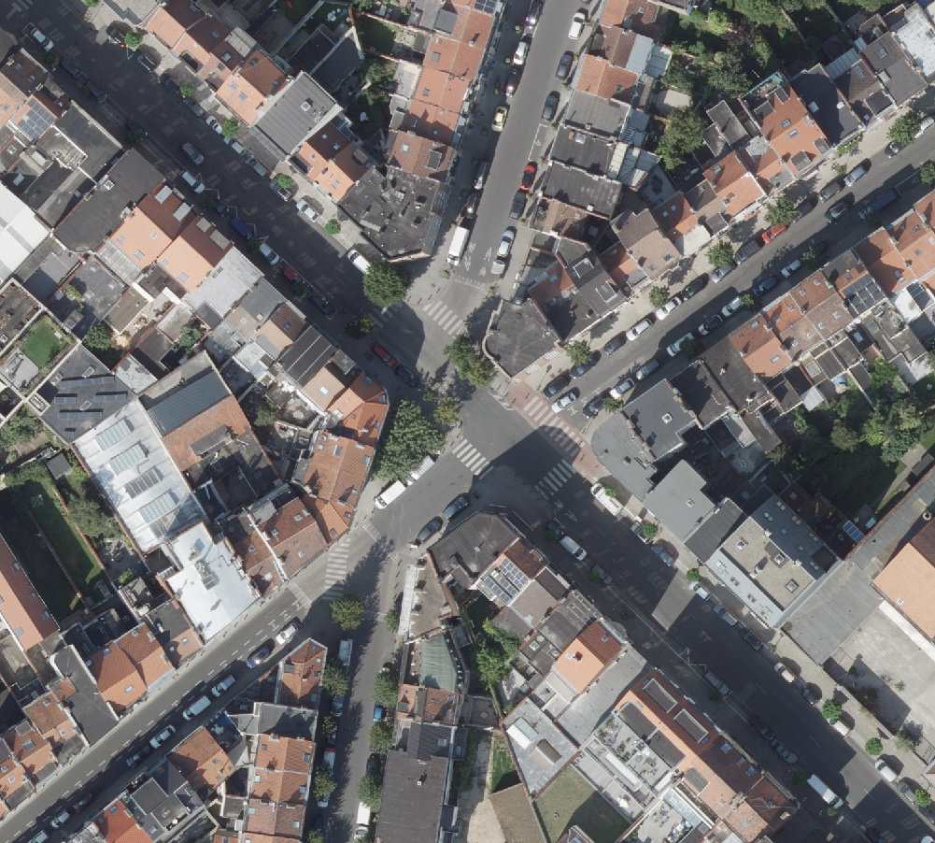
Avenue Longtinlaan
Rue de Moranvillestraat
Avenue Lecharlierlaan rue Procureurstraat

Slide 23
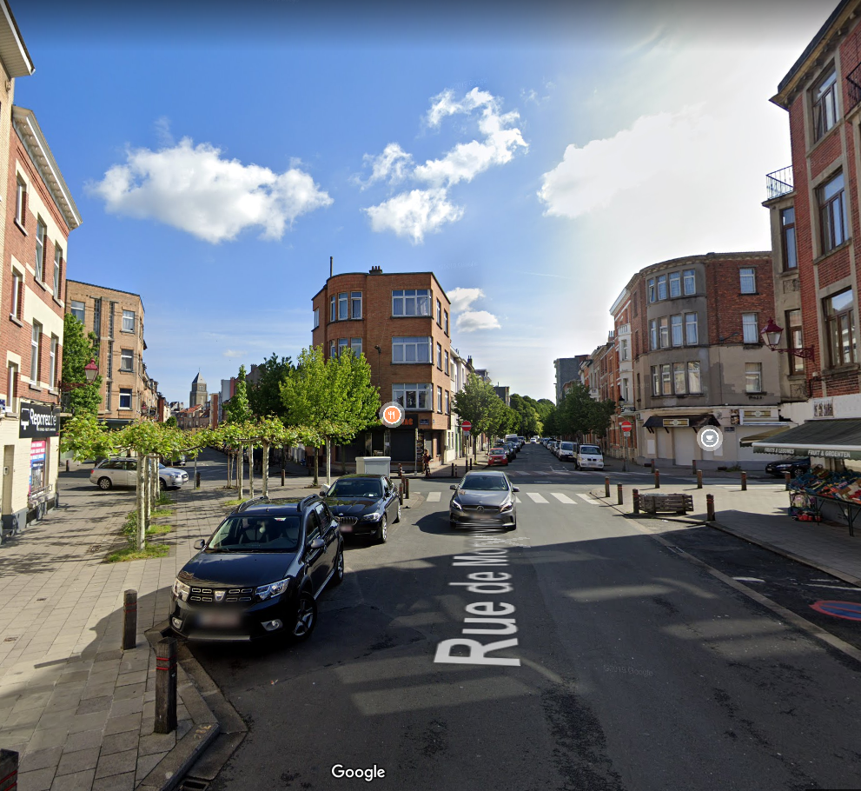
Avenue Longtinlaan
Rue de Moranvillestraat
Avenue Lecharlierlaan
rue Procureurstraat

Slide 24
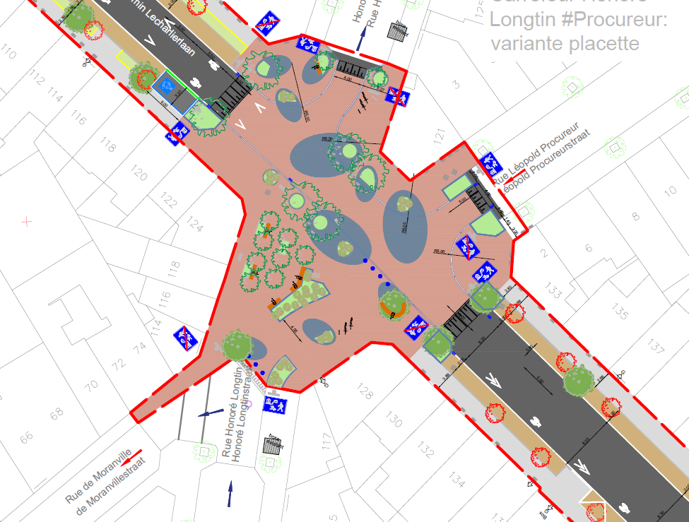

Avenue Longtinlaan
Rue de Moranvillestraat
Avenue Lecharlierlaan
rue Procureurstraat
Notes:
Dans les rues scolaires, la voie publique est réservée aux piétons et aux cyclistes selon une plage horaire définie. Seuls les conducteurs suivants y sont autorisés :
les conducteurs de véhicules à moteur qui sortent de la rue ;
les véhicules prioritaires, lorsque la nature de leur mission le justifie ;

Slide 25
Rue scolaire
Schoolstraat

Slide 26
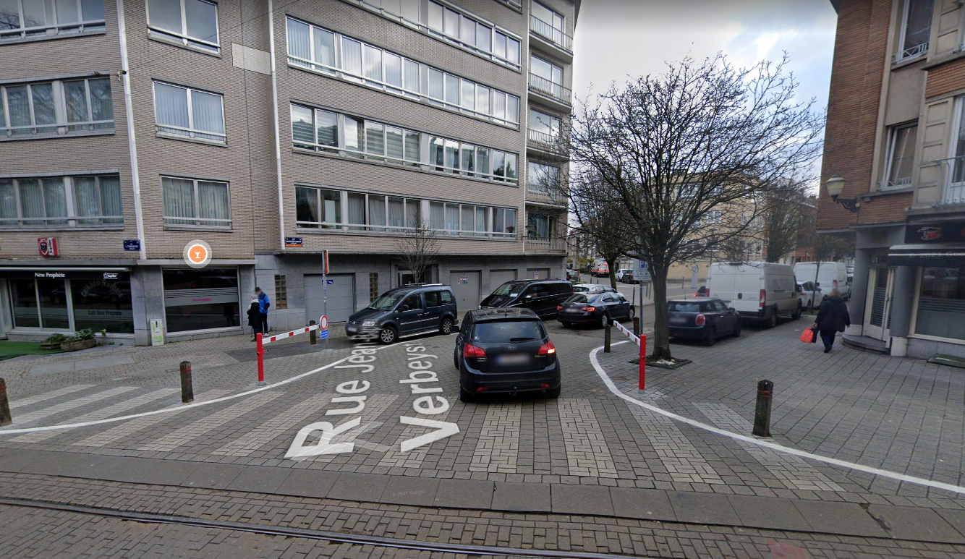
Notes:
Dans les rues scolaires, la voie publique est réservée aux piétons et aux cyclistes barrière fermée durant 1h ou moins .Seuls y sont autorisés : • les conducteurs de véhicules à moteur qui sortent de la rue, • les véhicules prioritaires, lorsque la nature de leur mission le justifie,

Slide 27
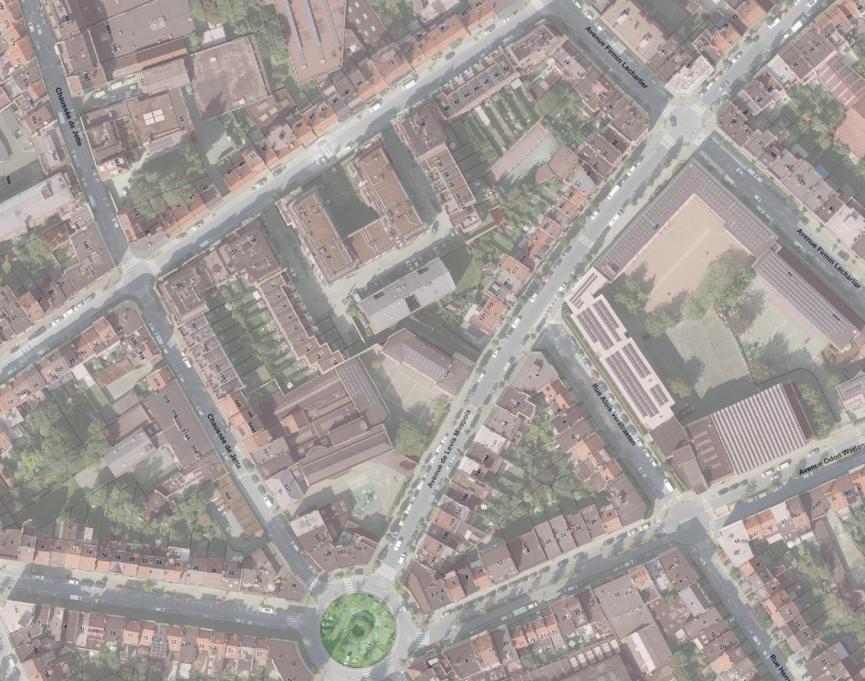

Avenue de Levis Mirepoix
De Levis Mirepoixlaan
École Van Helmont

Slide 28
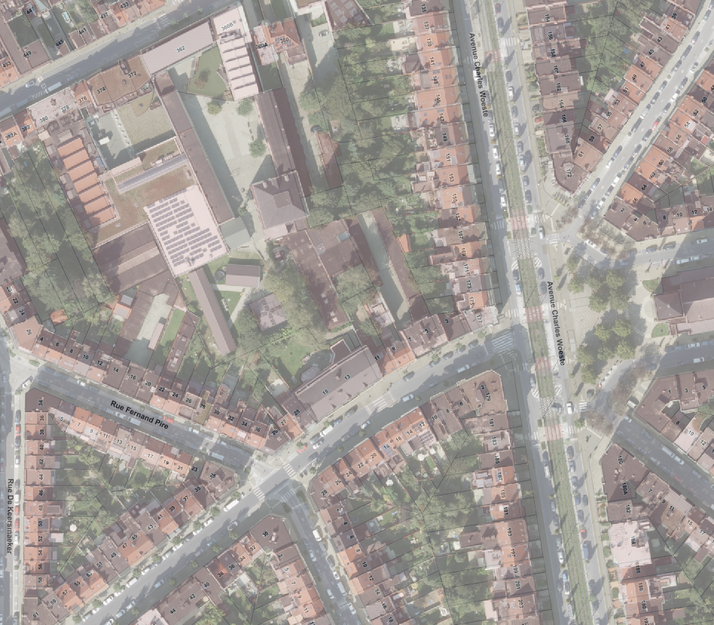
Avenue de Levis Mirepoix
De Levis Mirepoixlaan
École Saint-Michiel
Sint-Michielsschool

Slide 29
Mise à sens unique eenrichtingsverkeer

Slide 30
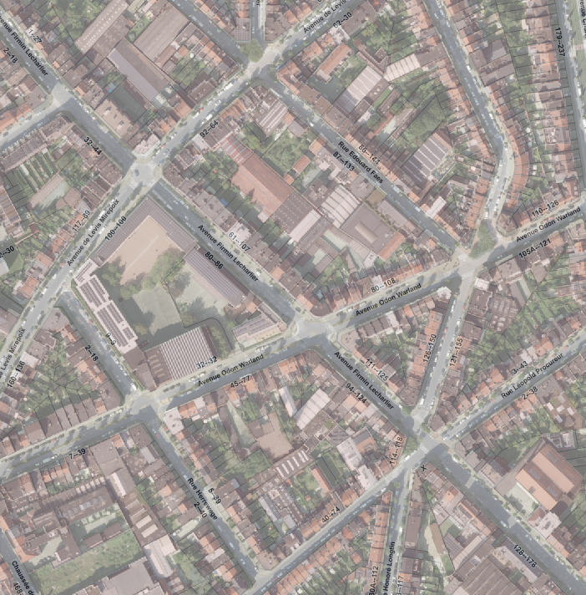
Avenue Firmin Lecharlierlaan

Slide 31
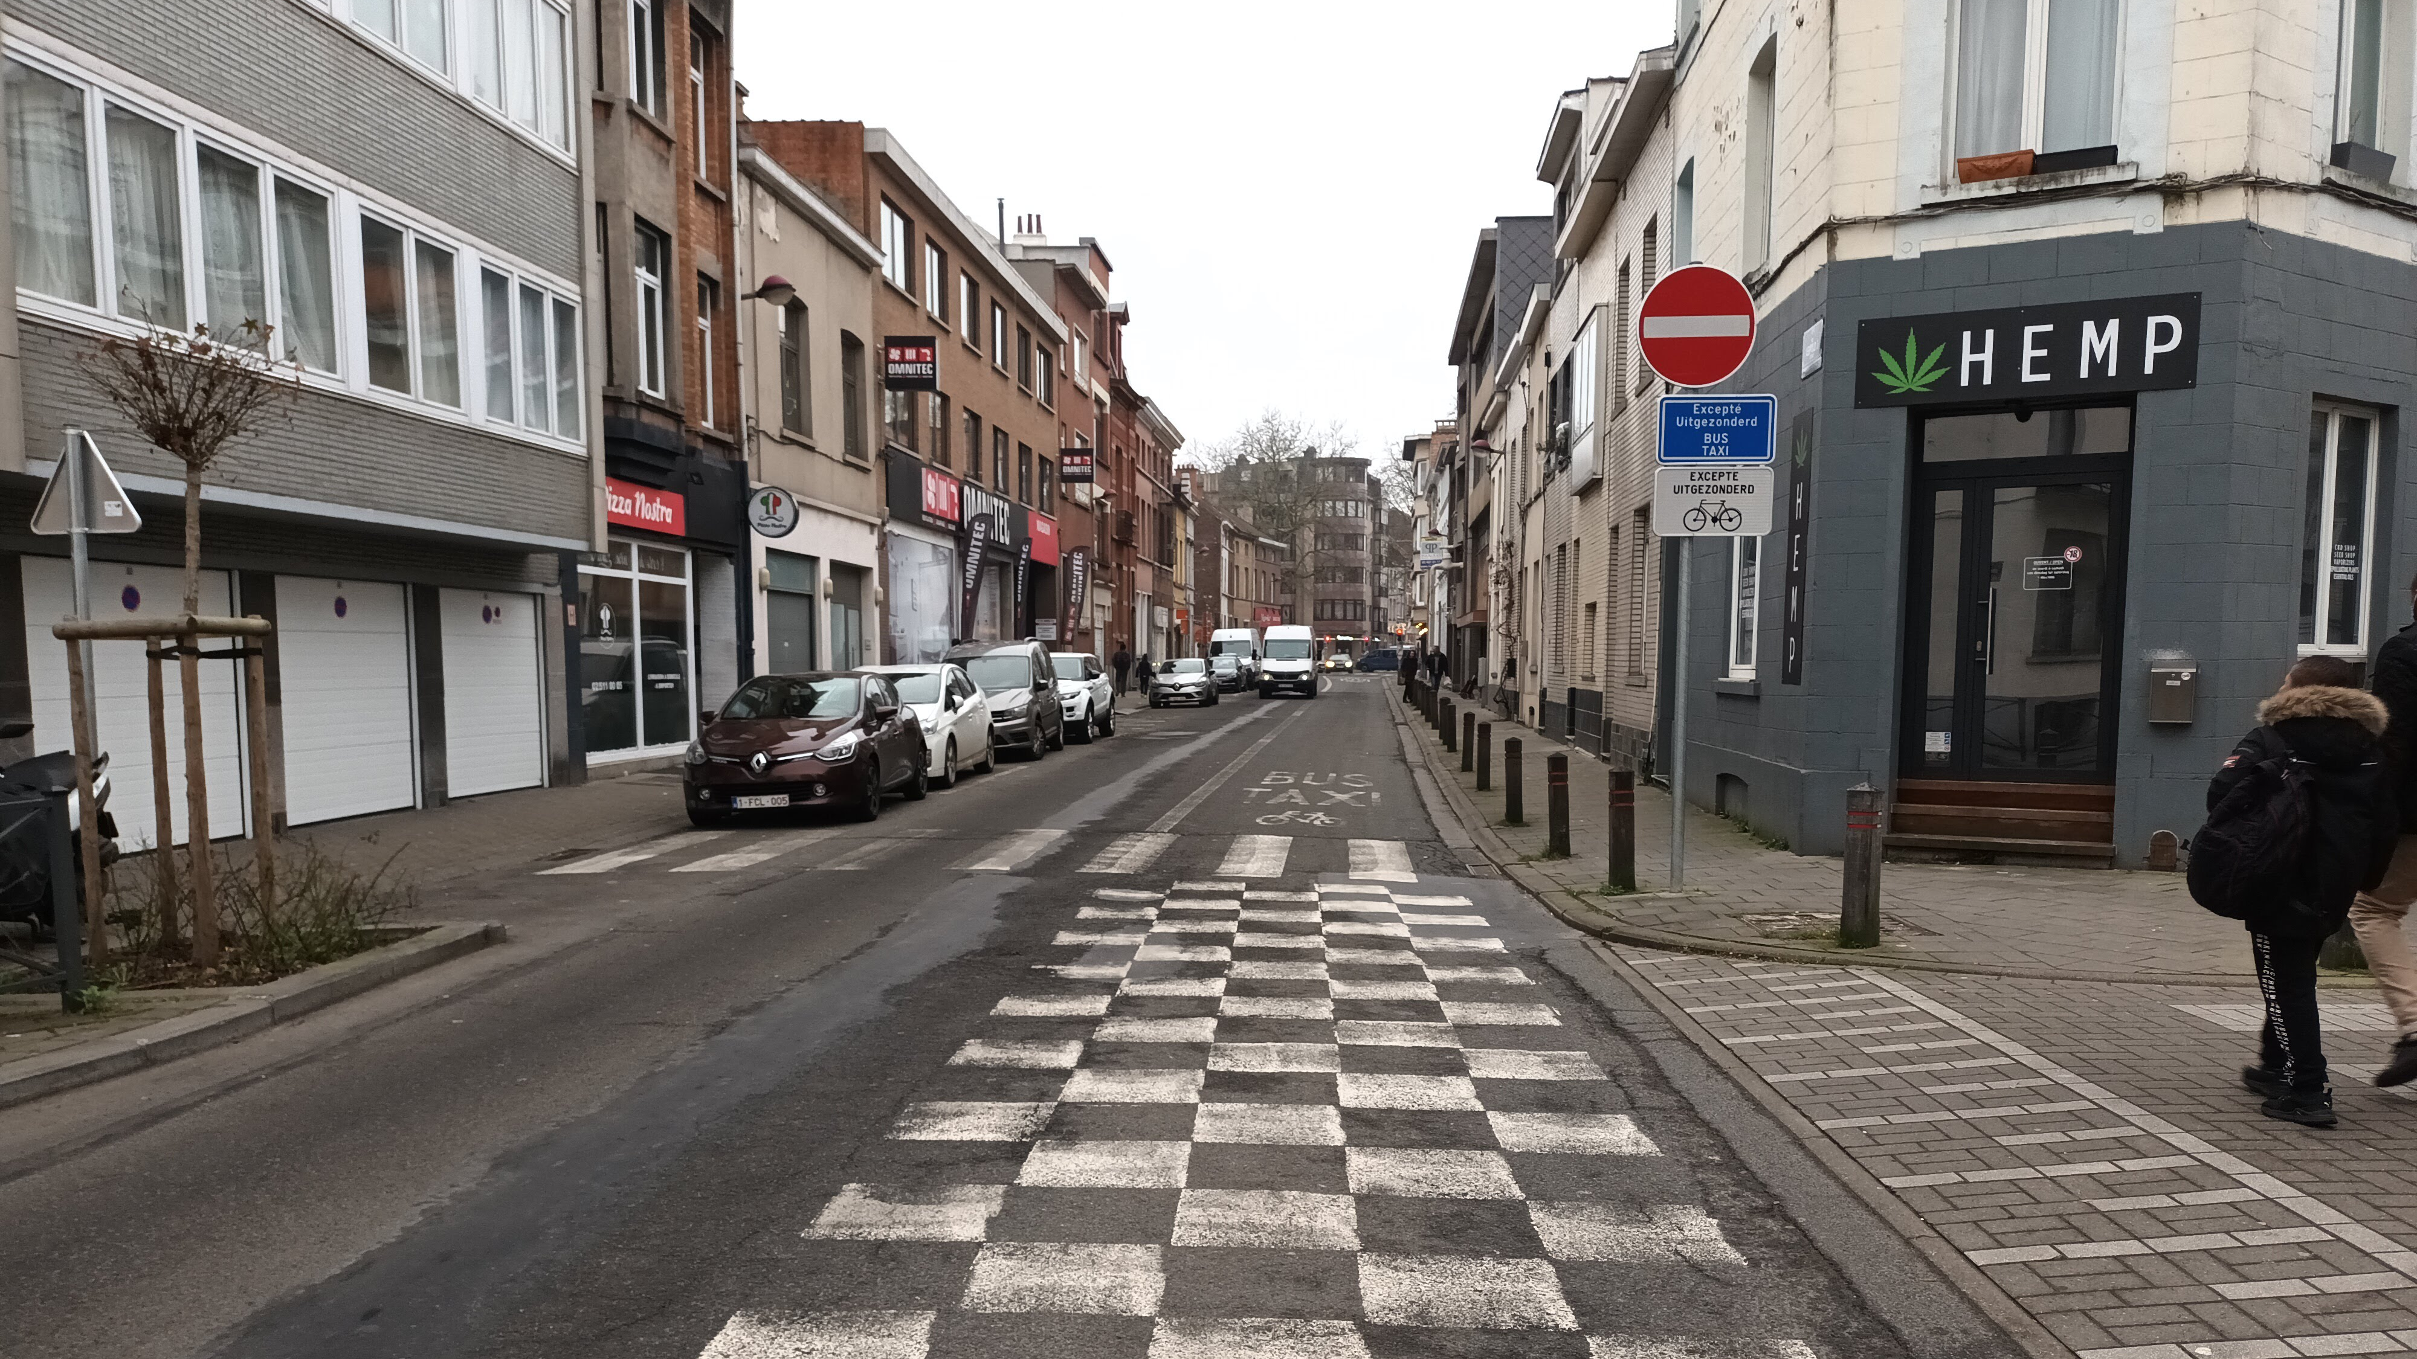
Exemple Contresens bus à Jette rue Léopold Ier

Slide 32
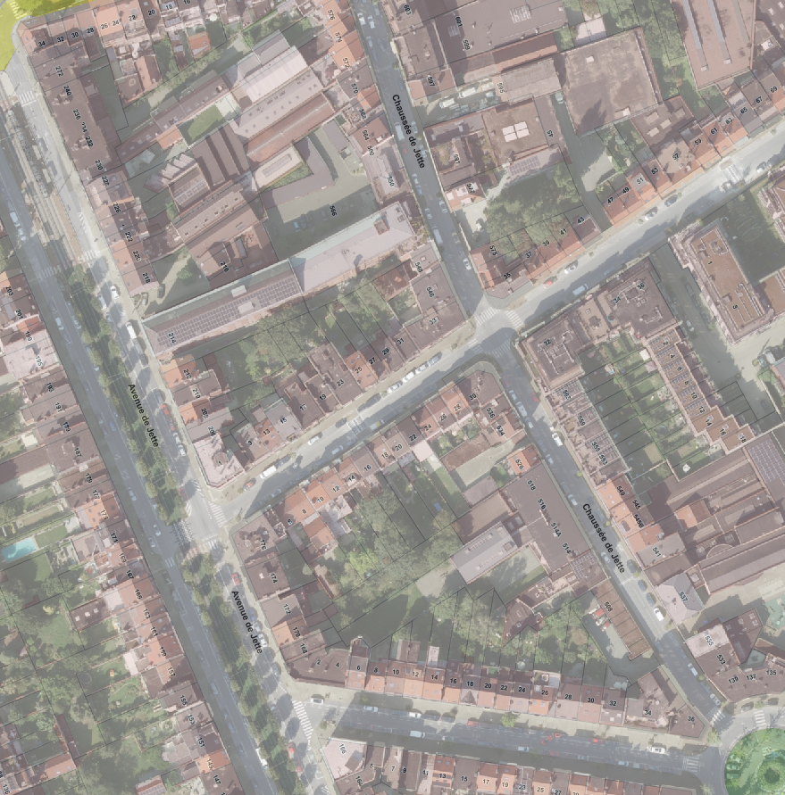
Avenue Paul De Mertenlaan
Consultation supplémentaire pour cette partie du projet
Extra consultatie voor dit deel van het project

Slide 33
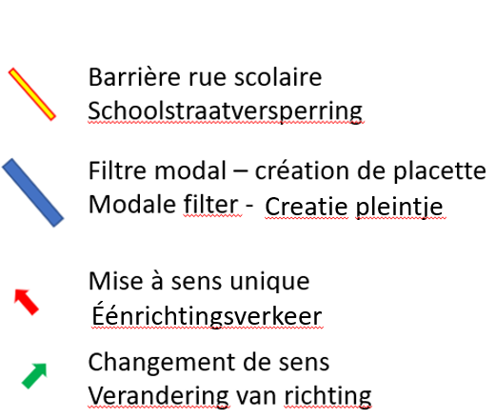
Barrière rue scolaire
Schoolstraatversperring
Filtre modal – création de placette
Modale filter - pleintje creatie
Mise à sens unique
eenrichtingsverkeet
Changement de sens
Verandering van richting

Slide 34
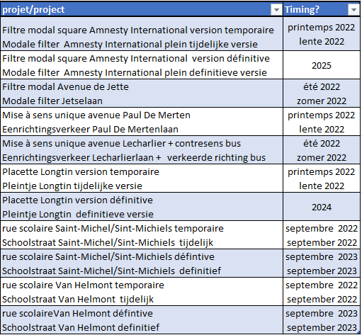
Planning envisagée
Vooropgestelde Planning

Slide 35
Questions? Vragen?
Cellule Mobilité - Cel Mobiliteit
02/422 31 07
Mobilite-mobiliteit@jette.irisnet.be

